Slide 1
Spirit Warrior
Выполнили:
Амирханян Артур Стаценко Илья

Slide 2
Описание
Суть игры заключается в том, чтобы продержаться наибольшее количество волн с врагами. В начале игры человек может выбрать персонажа из 3 вариантов: рыцарь, ассасин и священница. У каждого героя есть свои уникальные способности.
Управление осуществляется с помощью клавиш WASD (движение), E (взаимодействие с торговцем, предметами и т.д.), левая кнопка мыши (атаковать противника), правая кнопка мыши (уникальная способность персонажа).
Каждые 5 волн будет появляться босс со своими атаками и увеличенным количеством здоровья.
У героя также есть характеристики: здоровье, энергия (чтобы атаковать) и броня (восстанавливается со временем, если игрока не атакуют)

Slide 3
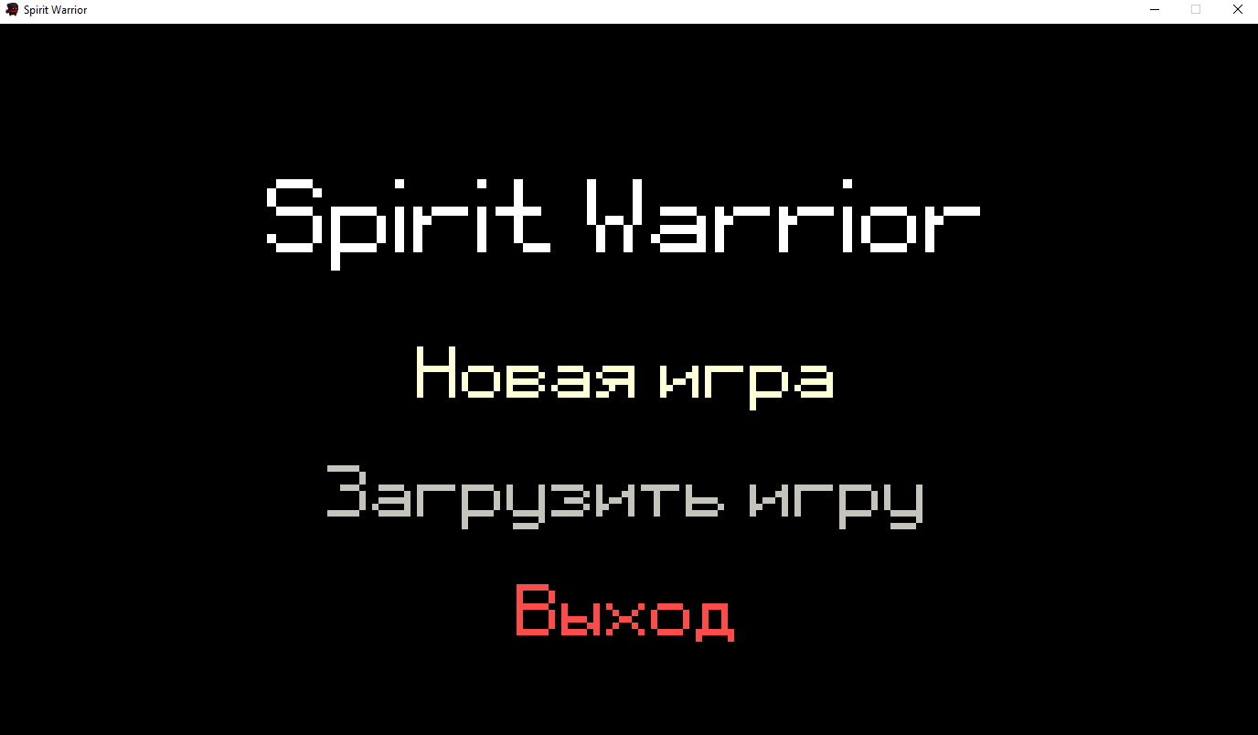
Стартовое окно

Slide 4
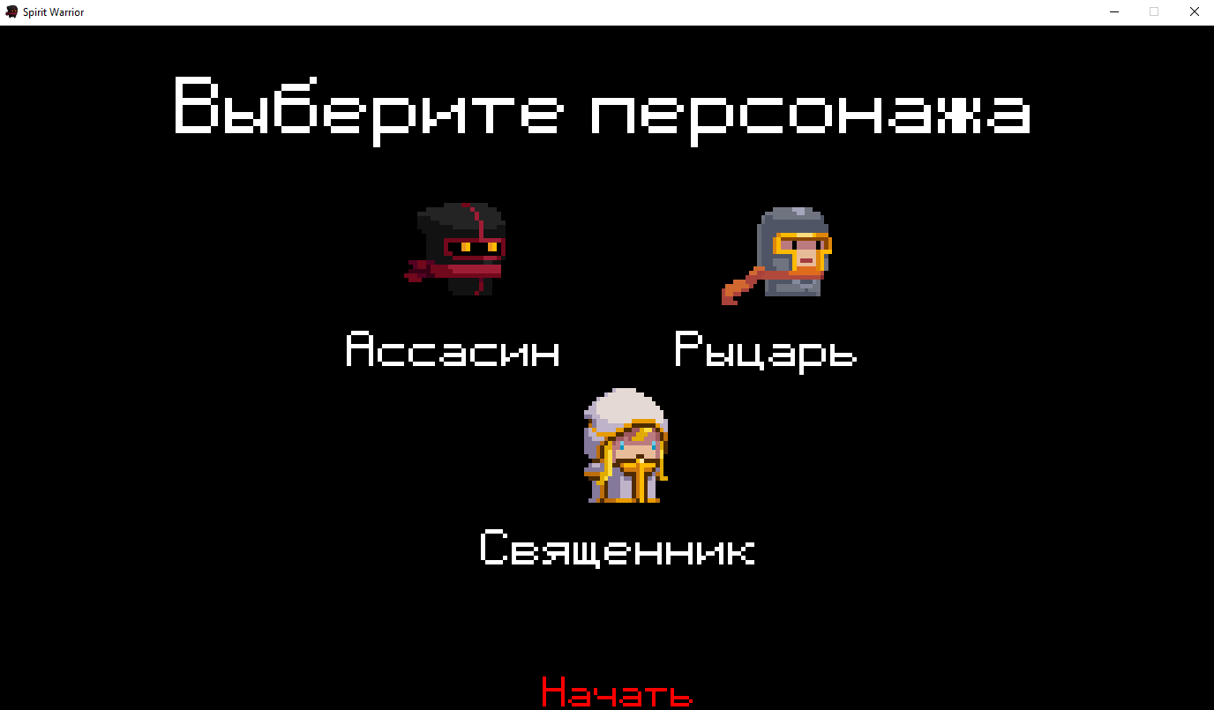
Окно выбора персонажа

Slide 5
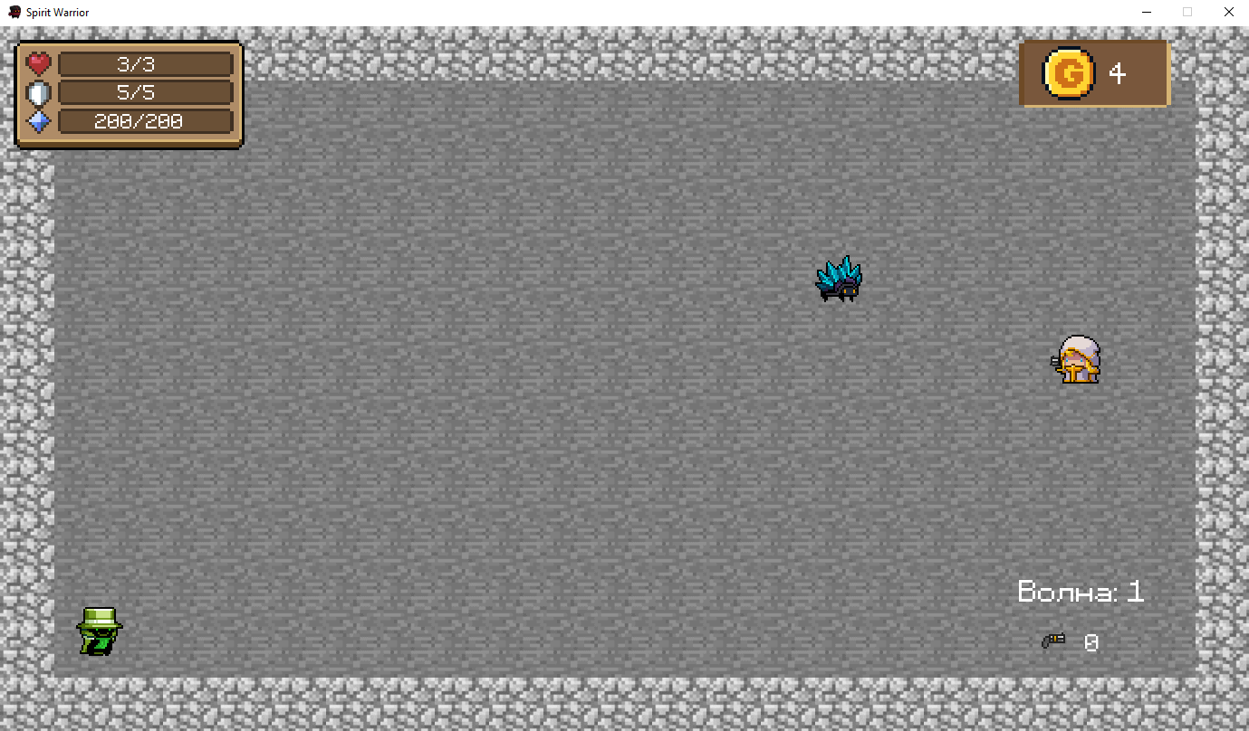
Кадры игры

Slide 6
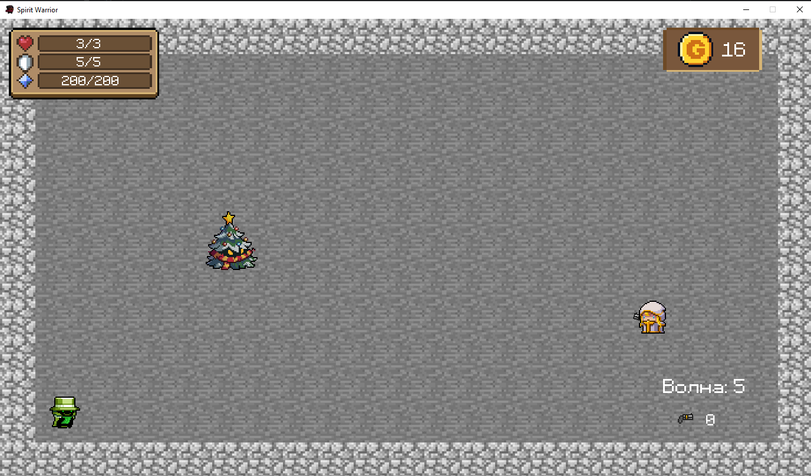
Кадры игры

Slide 7
Проблемы и сложности
Большое кол-во объектов
Особенности Pygame

Slide 8
Технические особенности
Игра была создана на языке Python. Для программирования игры была использована библиотека PyGame, а для работы с базой данных – SQLite.
На разработку игры потребовался месяц.

